Slide 1

Профессиональная надежность и этика водителя

Slide 2
Этика водителя –
это нормы поведения, мораль, совокупность нравственных правил среди членов какой-нибудь общественной группы
Этика водителя связанна с прогнозированием развития ситуации и, следовательно необходима как важный элемент взаимодействия на дорогах.

Slide 3
Цели обучения управлению транспортным средством
Начиная обучение в автошколе, задавали ли себе вопрос: для чего я это делаю?
Легкомысленный подход к обучению вождению
я думаю, что это круто;
я думаю, что мне это пригодится в жизни;
я хочу быть таким же, как и все успешные люди.
В приоритете должно быть :
получение навыков профессионального и безопасного вождения.
Безопасно управлять своим будущим автомобилем, решая с его помощью свои жизненные повседневные задачи

Slide 4
Теоретически надежно управлять автомобилем совсем нетрудно — необходимо, чтобы резервы скорости, дистанции и интервала всегда были больше безопасных значений. Однако точное определение этих значений на практике составляет значительную трудность. На точность определения водителем резервов управления влияет выбираемая им модель поведения.

Slide 5
Каждое действие водителя – это выбор.
Не забывайте! Автомобиль – это средство повышенной опасности!
Легкомысленное вождение может разрушить вашу жизнь.
Дисциплинированность – знание и строгое соблюдение правил дорожного движения.
Проявляются:
в уважении других водителей, пешеходов;
в культуре поведения на дороге;
в соблюдении технических правил эксплуатации автомобиля.
Недисциплинированность – сознательное нарушение известных Вам правил и ограничений.
Люди, которые в обычной жизни не отличаются высокой культурой, ведут себя так же и на дорогах.

Slide 6
Жизненные ценности человека – это то, что человек считает важным для себя, чем хочет обладать и боится потерять:
здоровье;
любовь и семья;
безопасность и уверенность;
материальный достаток.
наши мимолетные стремления:
получение удовольствия;
внимание окружающих;
одобрение сторонних людей;
мнимая свобода.
Эти ценности могут привести к опасному поведению за рулём.

Slide 7
Два основных мотива человека:
Достижение успеха.
Мы ставим перед собой цель, достижение которой однозначно расцениваем как успех.
Например: освоить технику управления автомобилем в совершенстве, и тогда появляется стремление добиться в этой области совершенства, и мы находим средства и совершаем действия, которые направлены на достижение поставленной цели.
Люди реально оценивают свои возможности и ошибки, как в жизни, так и на дороге и не перекладывают свою ответственность на других.
Избегание неудач.
Цель человека заключается не в достижение успеха, а в избегании неудач
Он боится, что его могут осудить и обидеть. Этот страх зачастую проявляется в агрессивном поведении.
У человека возникает закрытость получения новых знаний и навыков:
он не испытывает удовольствия от процесса обучения;
он пропускает занятия, оправдывая себя мнимыми причинами;
всю ответственность за свои неудачи он перекладывает на преподавателей;
он ставит перед собой либо слишком легкие, либо недостижимые задачи;
он не воспринимает высказывания преподавателей о своих собственных способностях и возможностях, потому что его внутренняя самооценка слишком занижена или, наоборот, завышена.
«Избегание неудач» не способствует получению навыков эффективного и безопасного вождения.

Slide 8
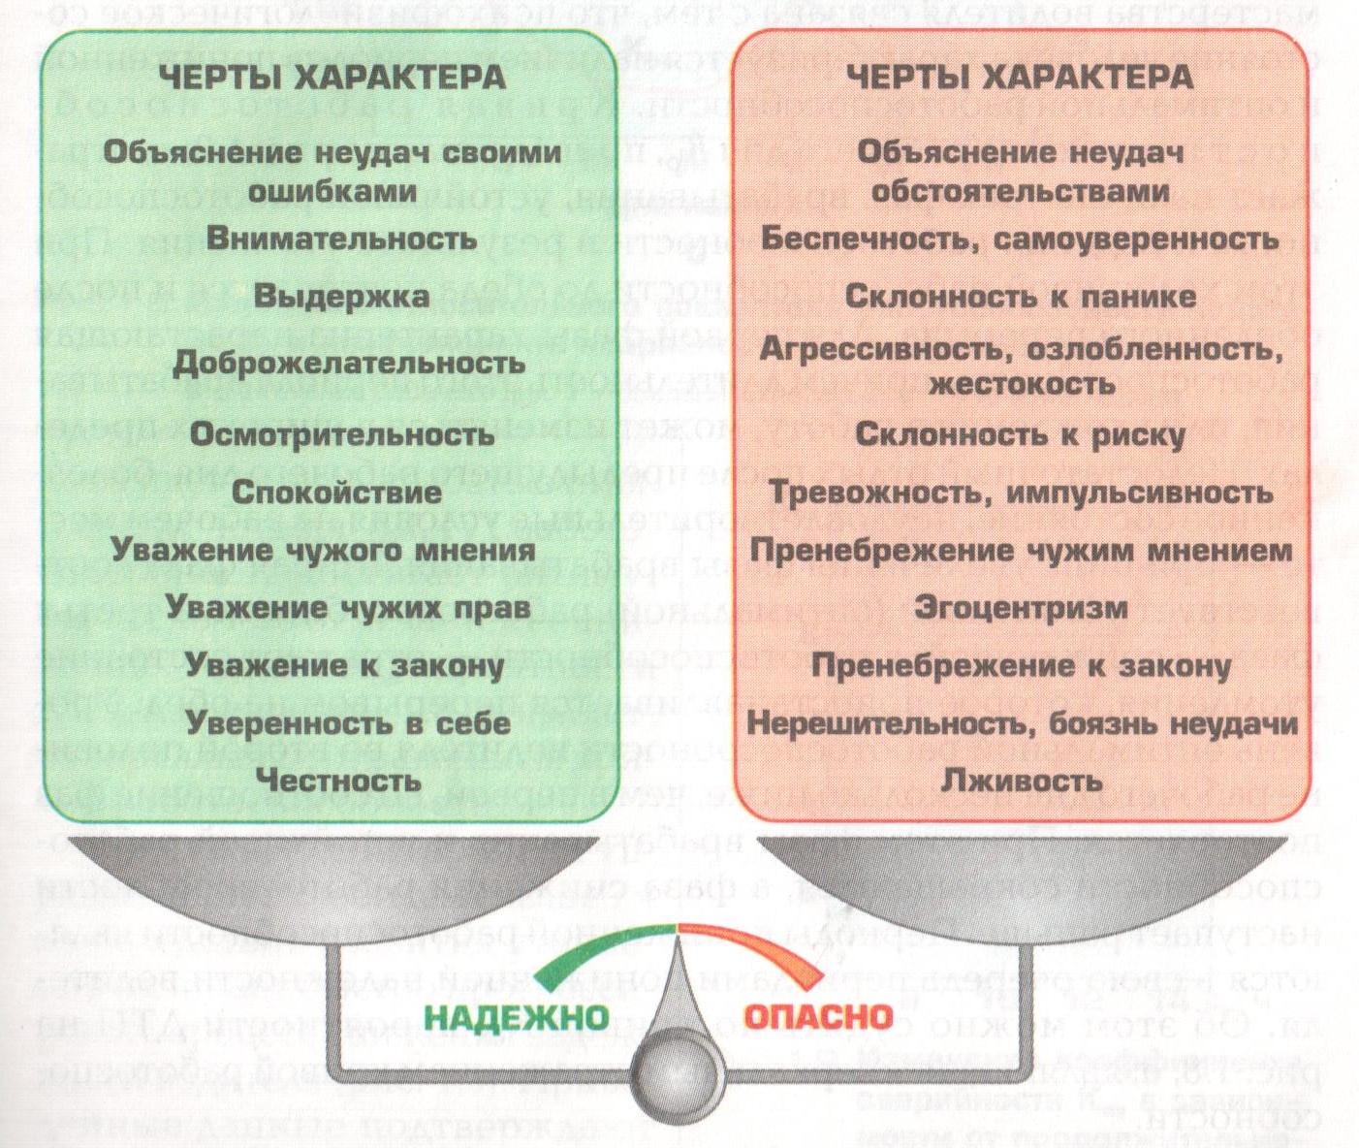
Черты характера, оказывающие влияние на надёжность водителя
Текст слайда

Slide 9
На поведение человека в любой ситуации неминуемо влияет его темперамент.
Слово темперамент в переводе с латинского, обозначает «надлежащее соотношение частей» (ввёл Гиппократ).
Типы темперамента.
Тип | Описание
Холерик («желчь») | Сильный тип темперамента, проявляющийся в общей подвижности, и способности отдаваться делу с исключительной страстностью, в бурных эмоциях, резких сменах настроения, неуравновешенности.
Сангвиник (кровь, жизненная сила) | Сильный тип темперамента, характеризуется подвижностью, высокой психической активностью, разнообразием мимики, отзывчивостью и общительностью, уравновешенностью.
Флегматик («слизь») | Сильный тип темперамента, связанный с медлительностью, инертностью, устойчивостью в стремлениях и настроении, слабым внешним выражением эмоций, низким уровнем психической активностью.
Меланхолик («чёрная желчь») | Слабый тип темперамента, которому свойственно замедленность движения, сдержанность моторики и речи, низкий уровень психической активности, лёгкая ранимость, склонность глубоко переживать даже не зная события, преобладают отрицательные эмоции.

Slide 10
Влияние типа темперамента на поведение на дороге
Сангвиник – сильный, активный, выносливый, быстро переключает внимание, быстро принимает решения, доброжелательный, не любит риска. Поэтому сангвиник водит автомобиль энергично, с хорошей динамикой. Он способен долго оставаться за рулём, долго сохранять адекватную оценку дорожной ситуации. Однако его личная импульсивность может приводить к ошибочной оценке дорожной ситуации.
Флегматик – сильный, устойчивый, выносливы, медленно переключает внимание, медленно принимает решения, доброжелательный. У него спокойный и уверенный стиль вождения. Высокая скорость на дороге, флегматику противопоказана из-за низкой скорости его мозговых процессов. Флегматик редко рискует ради удовольствия.
Меланхолик – слабый, неустойчивый, истощаемый, сложно принимает решения, тревожный, осторожный, за рулём он себя ведёт нервно и неуверенно. Теряется в интенсивном потоке мегаполиса.
Холерик – нездоровая агрессия, обилие лишних движений и стремление произвести впечатление.

Slide 11
Факторы риска при вождении автомобиля.
У человека не зависимо от его темперамента, всегда присутствует склонность к риску. Если он находится в компании, то склонность к риску возрастает. При действиях в одиночку его склонность к риску снижается. Так же склонность к риску снижается с опытом и возрастом.
Рискованный стиль вождения:
- резкий старт и торможение;
- частые перестроения без необходимости;
- действия в расчёте «на удачу»;
- желание вовлечь в свои дорожные игры других водителей;
- «рваный» стиль вождения очень опасен и не имеет ничего общего с популярным «спортивным» стилем. Кроме того, он ведёт к неопределённо большому расходу топлива.
Низкая внутренняя самооценка человека всегда толкает его на самоутверждение за счёт автомобиля:
- выбор престижной марки автомобиля;
- выбор привлекательного цвета автомобиля;
- выбор мощной аудио системы автомобиля.
Как правило под этой маской скрывается неуверенный в себе человек, требующий ежеминутного признания своей значимости.

Slide 12
Что влияет на формирования стиля вождения?
Социальное окружение,
родственники и друзья, которые могут негативно повлиять на формирование навыков вождения (внедряя идеи о вседозволенности на дороге).
Иррациональные идеи поведения «русского» водителя: со мной этого не случится; все водят машину хуже меня; все знают правила хуже меня; не знаю как все, но я тороплюсь.
Автореклама, основанная на агрессии.
Киноиндустрия.
Водитель должен уметь распознавать на дороге других водителей, относящихся к опасным категориям по следующим признакам:
- агрессивный или «рванный» стиль вождения;
- неуверенный стиль вождения;
- водитель такси или маршруток;
- водители служб доставки;
- неместные водители;
- начинающий водитель;
- автомобили имеющие внешние повреждения.

Slide 13
Надежность водителя определяется его умением выбирать безопасные режимы движения, точно реализовывать выбранный план действий, а в случае возникновения нештатных ДТС выходить из них с максимально возможной надежностью.
Эти навыки и умения водителя формируются в процессе обучения и в течение последующего периода приобретения опыта. Однако они не остаются постоянными даже в течение дня.
Нестабильность профессионального мастерства водителя связана с тем, что психофизиологическое состояние человека характеризуется наличием периодов пониженной и оптимальной работоспособности.

Slide 14
Формирование профессиональных навыков водителя
- Сенсорных (ведущая роль органов чувств в сочетании с осмыслением). Например , контроль за работой двигателя на слух, определение расстояний и скорости движения на глаз;
- Двигательных (выполнение отдельных и объединенных движений). Примером может служить работа водителем рабочих движений рычагами и педалями управления;
- Сенсорно-двигательных (восприятие информации и соответствующие двигательные действия). Например действия водителя при торможении - усилие при нажатии на педаль тормоза согласуется со скоростью движения, состоянием дороги и т.п.

Slide 15
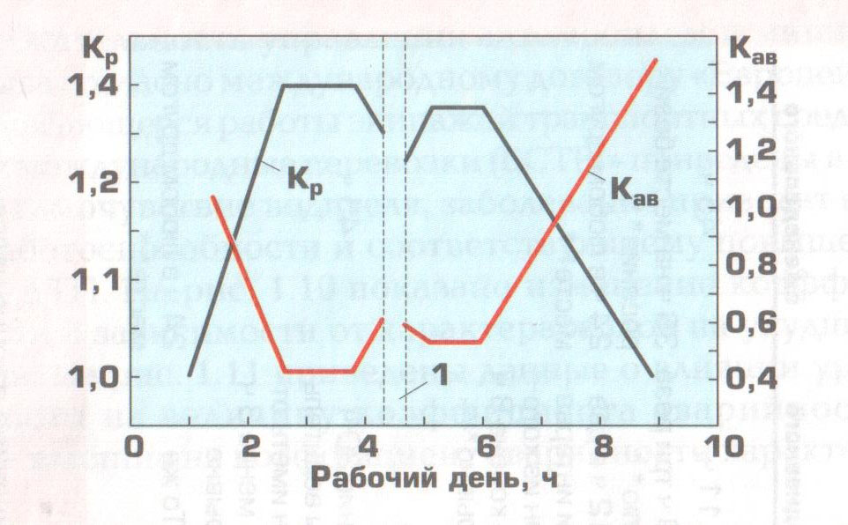
Кривая работоспособности в течение
рабочего дня К_{р}
Работоспособность - это возможность выполнять работу высокопроизводительно и качественно.

Slide 16
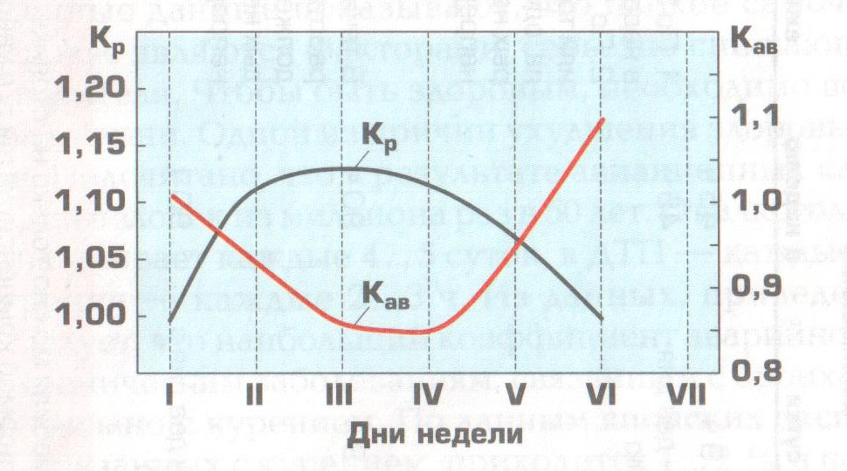
Кривая работоспособности в течение недели

Slide 17
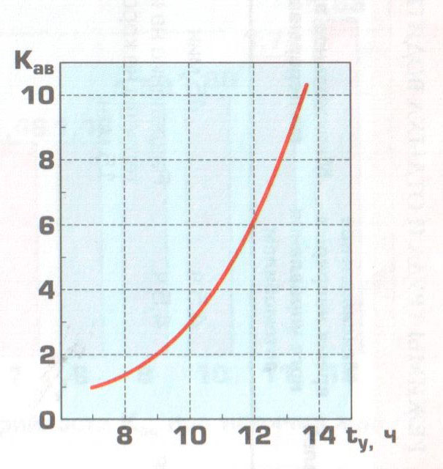
Изменение коэффициента аварийности Кав в зависимости от времени управления

Slide 18
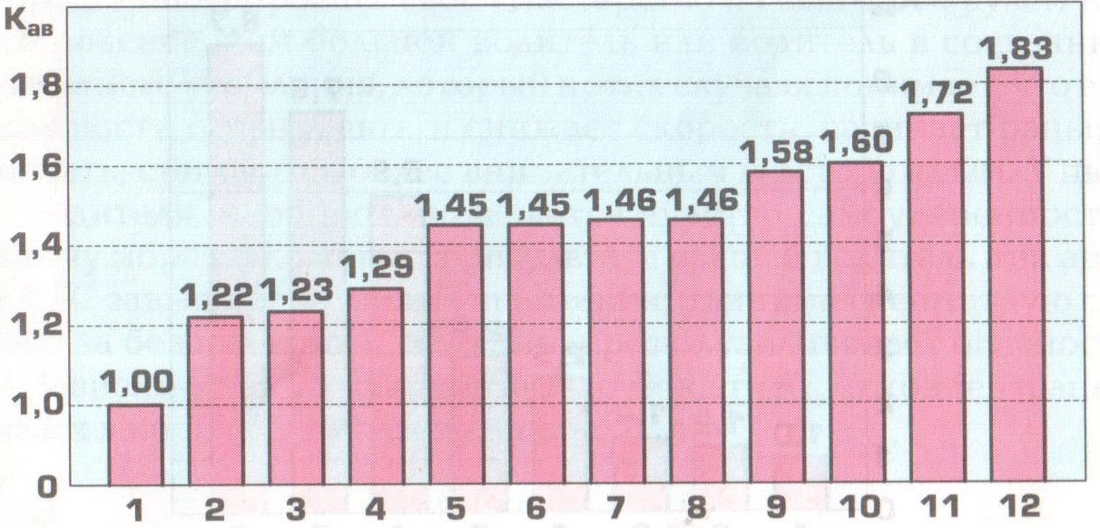
Изменение коэффициента аварийности в зависимости от характера жалоб на ухудшение самочувствия.
1 – отсутствие жалоб, 2 – слабость, 3 – бессонница, 4 – головокружение,
5 – тревожный сон, 6 – «песок» в глазах, 7 – сухость во рту, 8 – головная боль, 9 – сонливость, 10 – снижение внимания, 11 – раздражительность, 12 – рассеянность

Slide 19
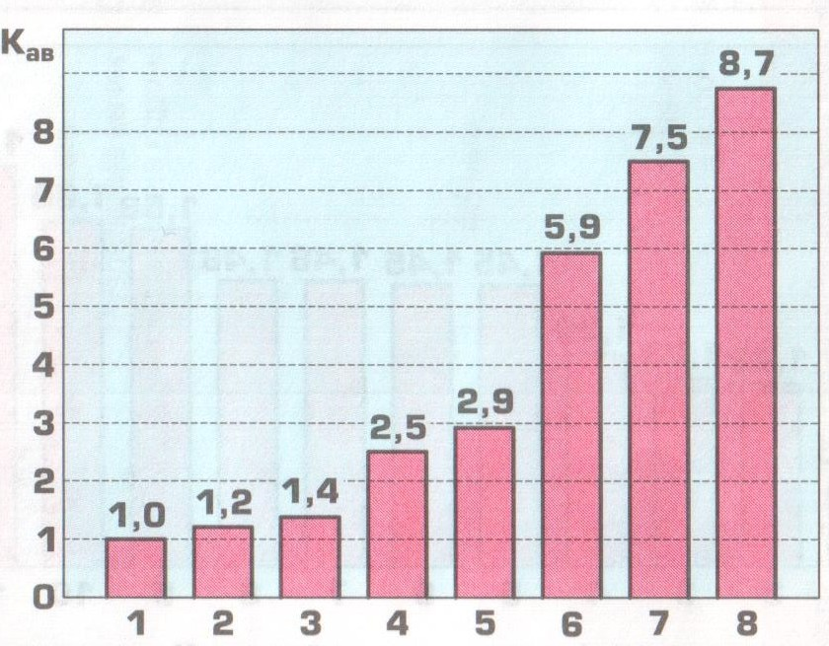
Влияние на коэффициент аварийности характера заболевания
1 – отсутствие заболеваний, 2 – сердечнососудистые заболевания, 3 – хронические гастриты, 4 – острые боли, 5 – радикулит,
6 – язвенная болезнь, 7 – неврозы, 8 – хронические заболевания бронхов и легких.

Slide 20
Употребление алкоголя за рулем
Опасность употребления алкоголя связана с тем, что после приема даже небольших доз алкоголя снижается устойчивость и интенсивность внимания, замедляется его переключение, сужается поле зрения, нарушаются процессы мышления и памяти, увеличивается время реакции. В результате снижается точность и скорость приема и переработки информации. Нарушение координации движений ухудшает точность выполнения плана действий

Slide 21
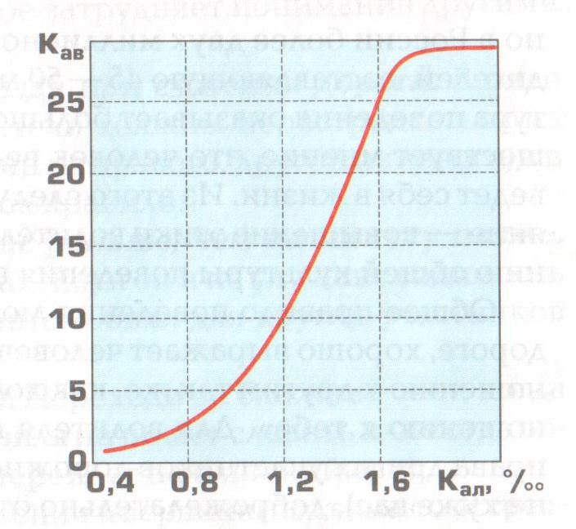
Изменение коэффициента аварийности Кав в зависимости от степени опьянения

Slide 22
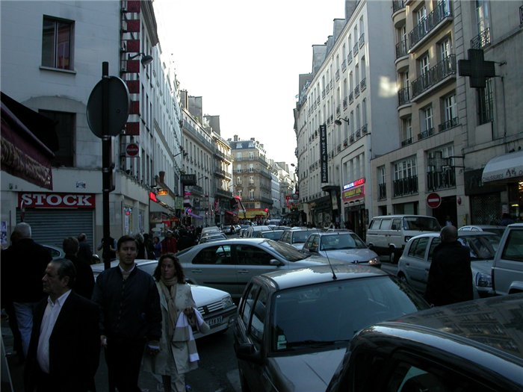
Паркуясь, помни о других.

Slide 23
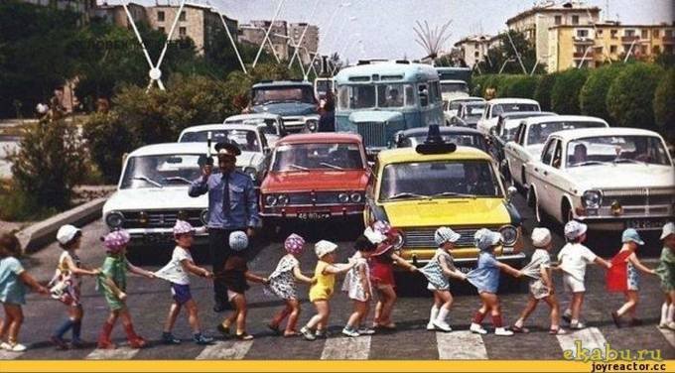
Соблюдай рядность

Slide 24
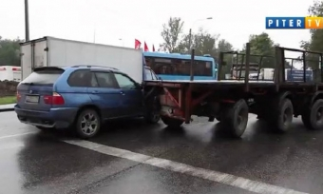
Правило пропуска – «через одного».

Slide 25
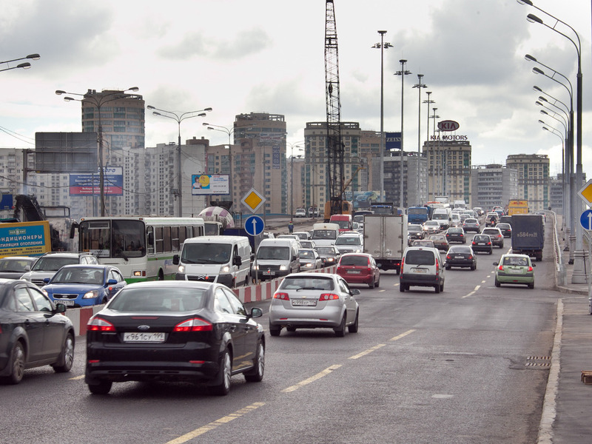
Помогай выехать на дорогу из боковых проездов.

Slide 26
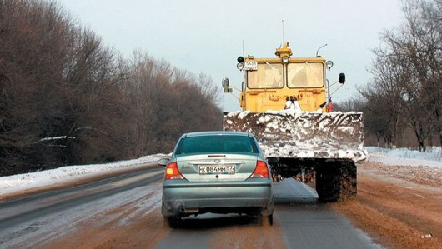
Оказывайте помощь при обгоне: обгоняемый видит то, чего не видит обгоняющий.

Slide 27
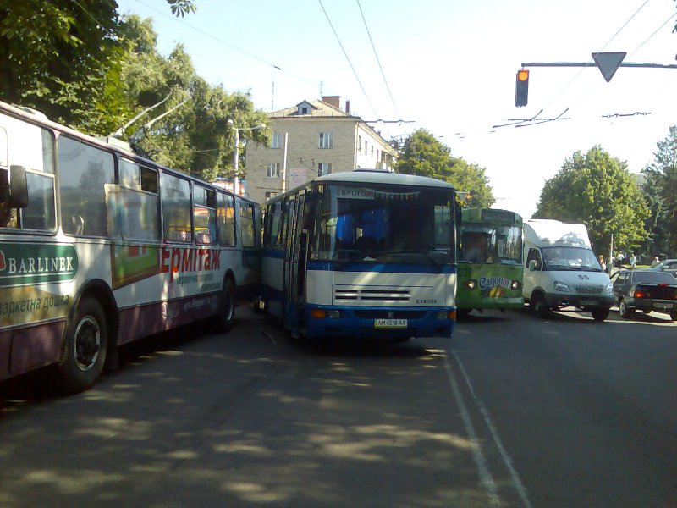
Уступайте, даже имея преимущество в движении.

Slide 28
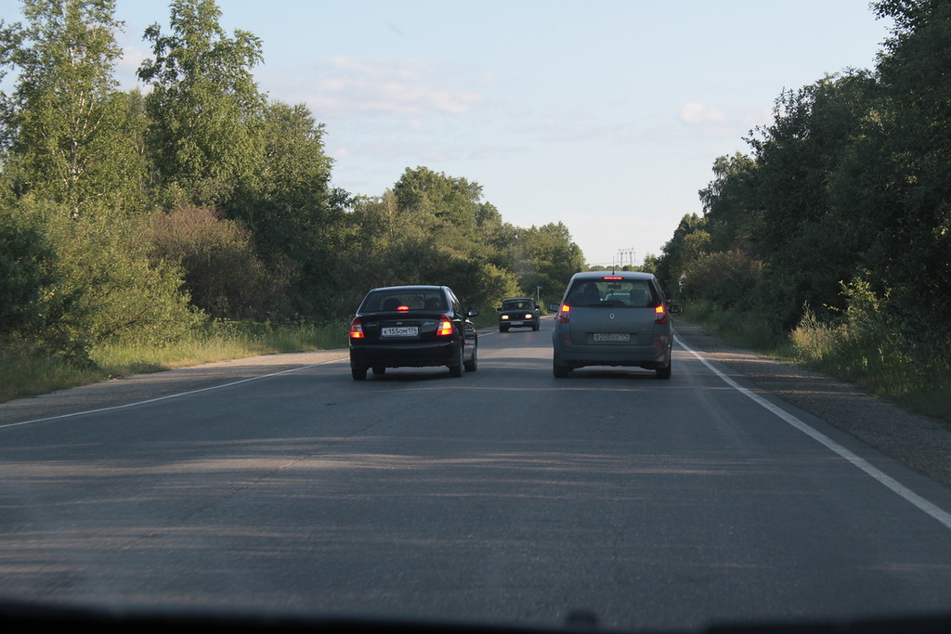
При интенсивном движении не меняйте полосу без необходимости.

Slide 29
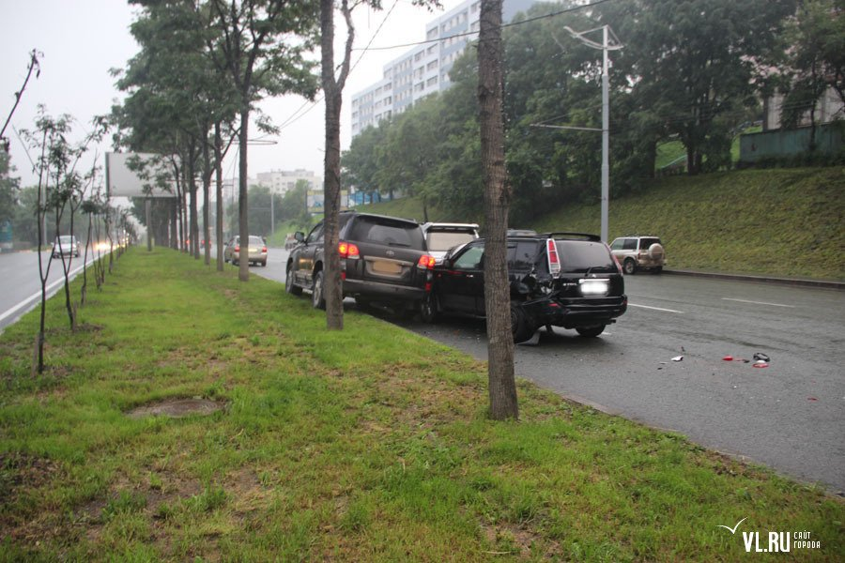
Будь понятен другим
Информируй других участников движения о своих маневрах заранее. Не перестраивайся резко и не затягивай перестроение.

Slide 30
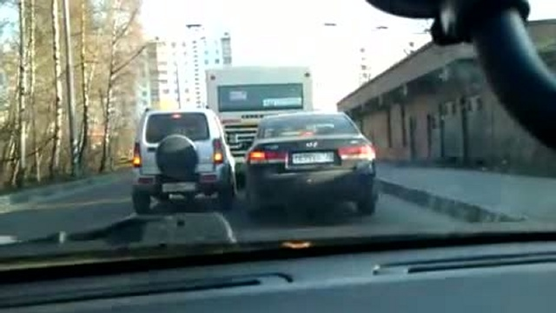
Соблюдай очередность проезда при сужении дороги

Slide 31
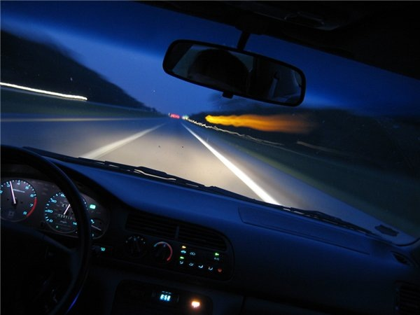
Лучше включить фары на час раньше, чем на минуту позже

Slide 32
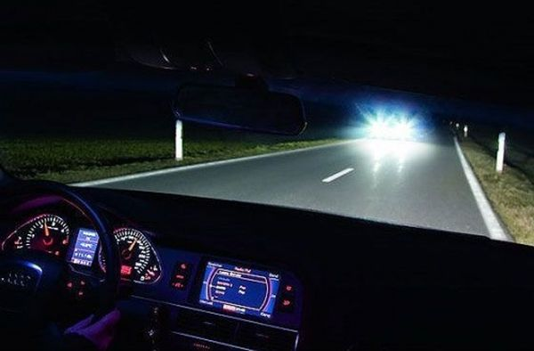
Не ослепляй дальним светом

Slide 33
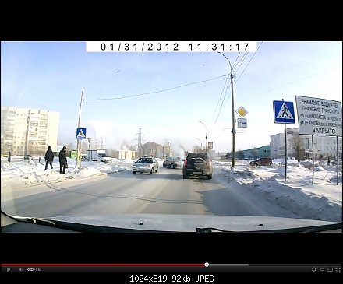
Пропускай пешеходов на нерегулируемых перекрестках и пешеходных переходах

Slide 34
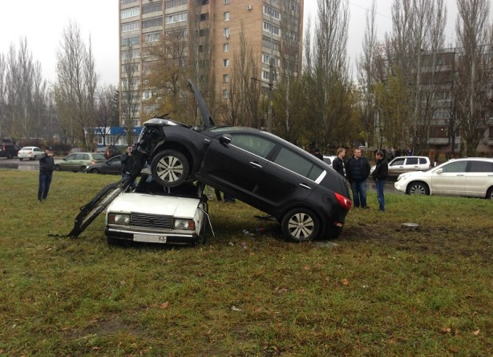
Основные причины низкого уровня безопасности дорожного движения:
- меры по совершенствованию управления дорожным движением отстают от темпов роста числа автотранспортных средств и их пользователей;
- социально-психологический климат в дорожном движении оставляет желать лучшего.

Slide 35
Способности человека к профессиональной деятельности водителя автомобиля определяются следующими качествами:
хорошее физическое развитие, выносливость, достаточная ловкость и хорошая координация движений;
лёгкость формирования двигательных навыков;
высокая степень развития органов чувств, в особенности зрения и суставно-мышечного чувства;
скорость и точность сенсомоторных реакций;
быстрота и точность определения скорости движения и пространственных отношений;
хорошее распределение, быстрая переключаемость и высокая устойчивость внимания;
хорошая зрительная и оперативная память;
высокая готовность памяти;
настойчивость, решительность, смелость, терпение;
эмоциональная устойчивость;
самообладание, дисциплинированность;
инициативность и сообразительность.

